Slide 1



Slide 2
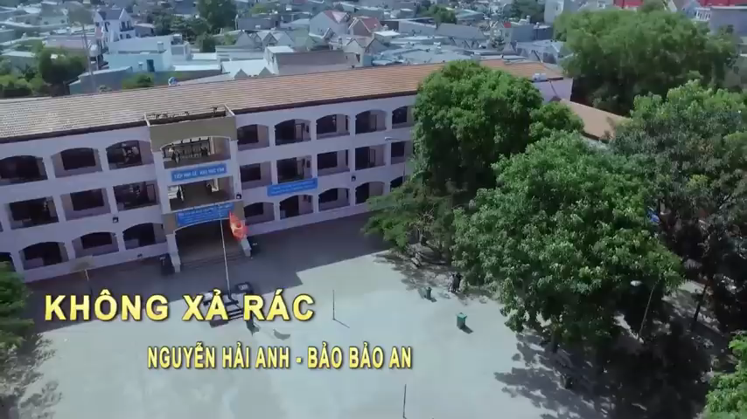

Slide 3

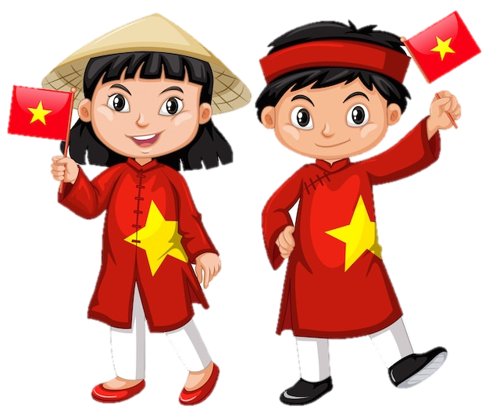

Slide 4
Đọc văn bản thông tin về vấn đề xử lí rác thải.

Slide 5
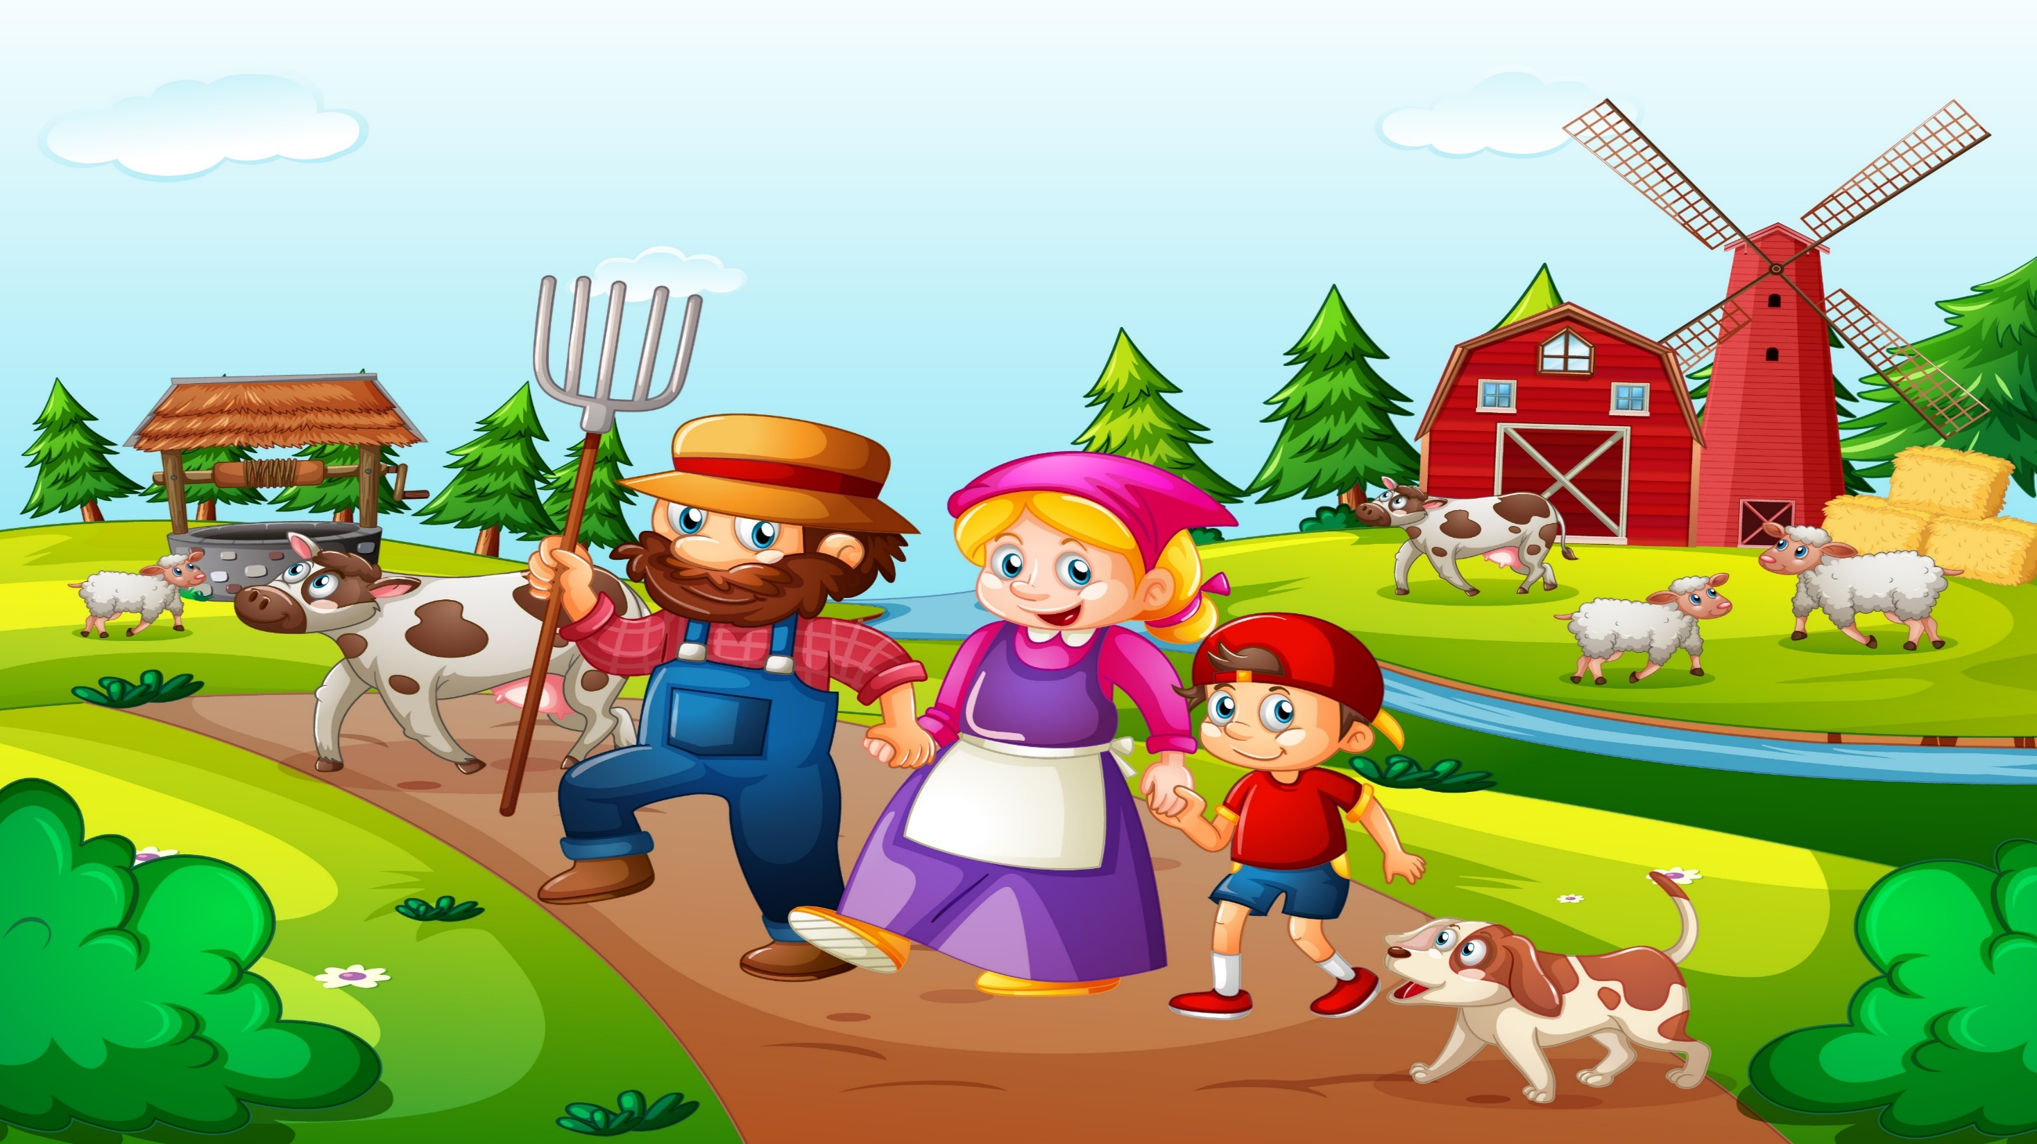
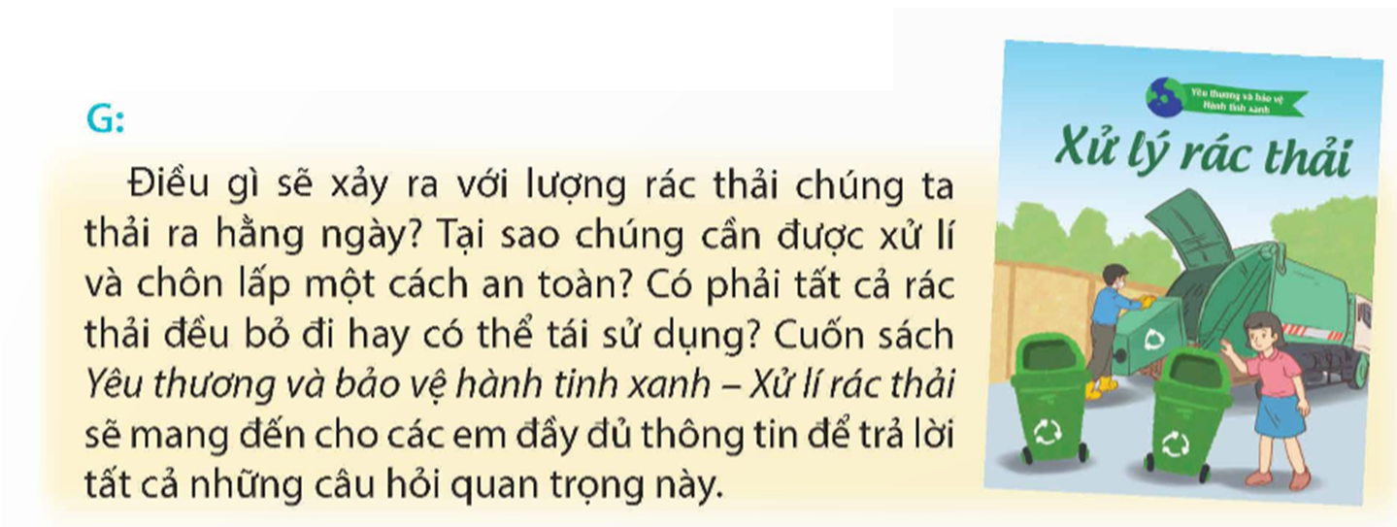

Slide 6


Slide 7

2. Viết phiếu đọc sách theo mẫu

Slide 8
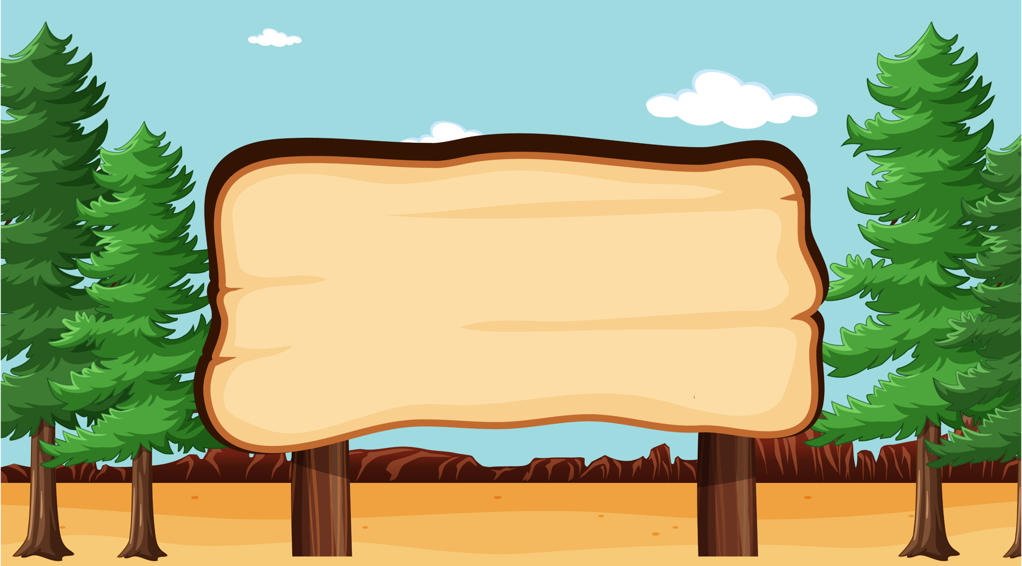


Dựa vào phiếu đọc sách, trao đổi trong nhóm những thông tin chính mà em thu nhận được.

Slide 9


Slide 10
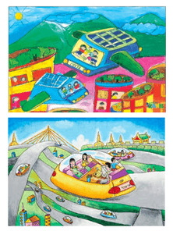
Vẽ bức tranh về thành phố mơ ước của em và giới thiệu với người thân bức tranh đó.

Slide 11

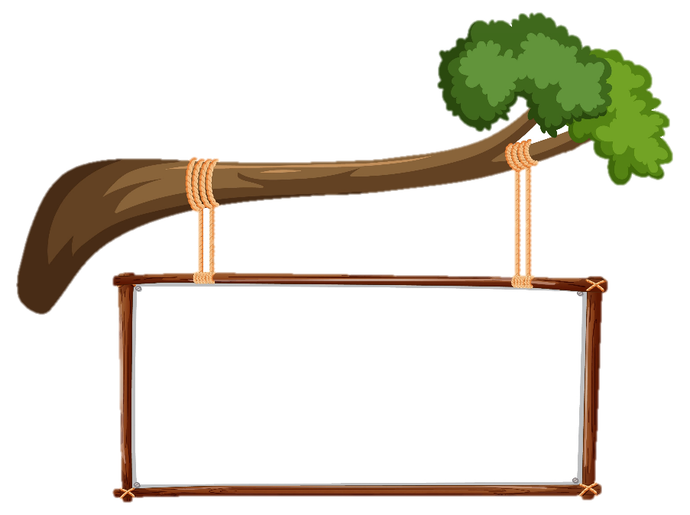




GV điền vào đây
Dặn dò
GV điền vào đây
GV điền vào đây
GV điền vào đây

Slide 12

Tạm biệt và hẹn gặp lại
Tạm biệt và hẹn gặp lại

